Slide 1
Розділяй і володарюй

Slide 2
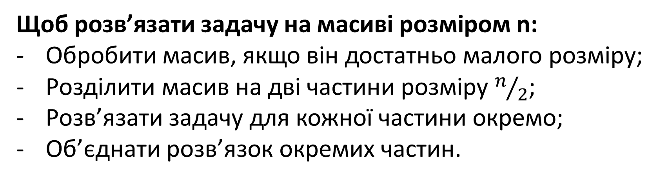
Розділяй і володарюй (схема)
Щоб розв’язати задачу на масиві розміром n:
Обробити масив, якщо він достатньо малого розміру;
Розділити масив на дві частини розміру $n/2$;
Розв’язати задачу для кожної частини окремо;
Об’єднати розв’язок окремих частин.

Slide 3
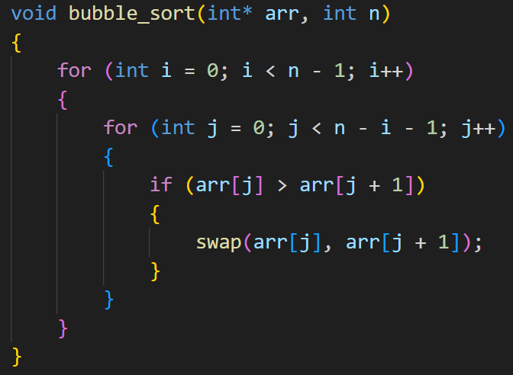
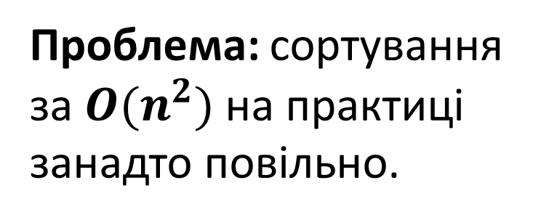
Сортування бульбашкою
Проблема: сортування за $O(n^{2})$ на практиці занадто повільно.

Slide 4
Швидке сортування (алгоритм)
Алгоритм:
Вибираємо довільний елемент масиву pivot (наприклад середній);
Розділяємо масив на три:
  Числа < pivot (ліва частина)
  Числа = pivot (середина)
  Числа > pivot (права частина)
Рекурсивно сортуємо ліву і праву частину;
Зливаємо всі масиви разом:
<відсортована ліва><середина><відсортована права>

Slide 5
Швидке сортування (приклад)
quick_sort([8, 3, 2, 3, 4, 7, 1, 4])
…
pivot = 3
left = [2, 1]
center = [3, 3]
right = [8, 4, 7, 4]
sorted_left = [1, 2]
sorted_right = [4, 4, 7, 8]
sorted_arr = [1, 2, 3, 3, 4, 4, 7, 8]
quick_sort([2, 1])
sorted_arr = [1, 2]
…
quick_sort([8, 4, 7, 4])
sorted_arr = [4, 4, 7, 8]

Slide 6
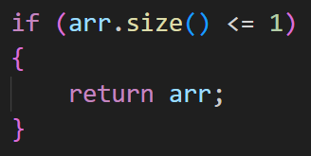
Швидке сортування (код, 1)
Декларація функції;
Базовий випадок (0 чи 1 елементів в масиві);
e1_quick_sort.cpp

Slide 7
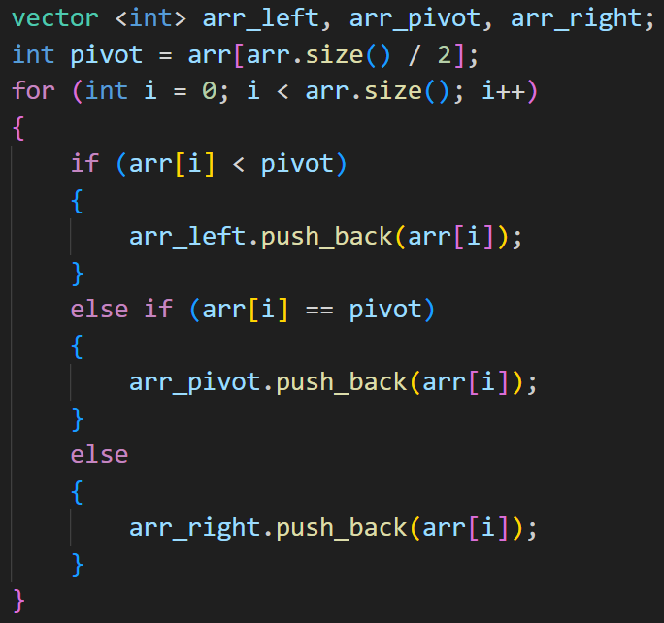
Швидке сортування (код, 2)
Вибираємо довільний елемент масиву pivot (наприклад середній);
Розділяємо масив на три:
  Числа < pivot (ліва)
  Числа = pivot (середня)
  Числа > pivot (права)
e1_quick_sort.cpp

Slide 8

Швидке сортування (код, 3)
Рекурсивно сортуємо ліву і праву частину;
e1_quick_sort.cpp

Slide 9
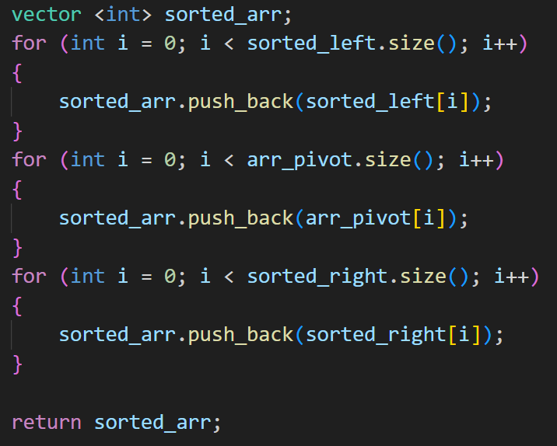
Швидке сортування (код, 4)
Зливаємо всі масиви разом:
<відсортована ліва><середина><відсортована права>
e1_quick_sort.cpp

Slide 10
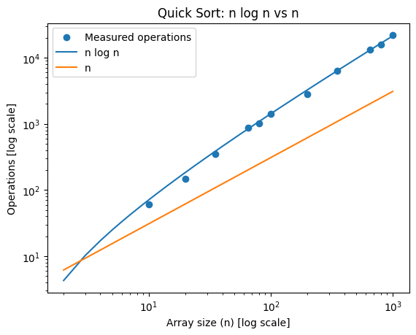

Швидке сортування (середня складність)
n | Операції
10 | 61
20 | 149
35 | 349
65 | 868
80 | 1014
100 | 1431
200 | 2840
350 | 6278
650 | 13127
800 | 15974
1000 | 21886
$$O(n log(n))$$
e2_quick_sort_counter.cpp

Slide 11
Швидке сортування (контрприклад)
quick_sort([6, 4, 2, 1, 3, 5, 7]) pivot = 1
quick_sort([6, 4, 2, 3, 5, 7]) pivot = 2
quick_sort([6, 4, 3, 5, 7]) pivot = 3
quick_sort([6, 4, 5, 7]) pivot = 4
quick_sort([6, 5, 7]) pivot = 5
quick_sort([6, 7]) pivot = 6
quick_sort([7])

Slide 12
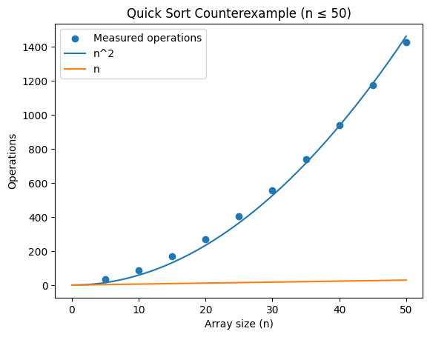

Швидке сортування (найгірша складність)
n | Операції
10 | 85
20 | 270
35 | 738
65 | 2343
80 | 3480
100 | 5350
200 | 20700
350 | 62475
650 | 213525
800 | 322800
1000 | 503500
$$O(n^{2})$$
e2_quick_sort_counter.cpp

Slide 13
Сортування злиттям (алгоритм)
Алгоритм:
Розділяємо масив посередині на дві частини (ліву і праву);
Рекурсивно сортуємо ліву і праву частину;
Зливаємо дві частини разом.

Slide 14
Сортування злиттям (приклад)
merge_sort([8, 3, 2, 3, 4, 7, 1, 4])
…
merge_sort([8, 3, 2, 3])
sorted_arr = [2, 3, 3, 8]
left = [8, 3, 2, 3]
right = [4, 7, 1, 4]
sorted_left = [2, 3, 3, 8]
sorted_right = [1, 4, 4, 7]
???
sorted_arr = [1, 2, 3, 3, 4, 4, 7, 8]
merge_sort([4, 7, 4, 1])
sorted_arr = [1, 4, 4, 7]
…

Slide 15
Сортування злиттям (код, 1)
Декларація функції;
Базовий випадок (0 чи 1 елементів в масиві);
e3_merge_sort.cpp

Slide 16
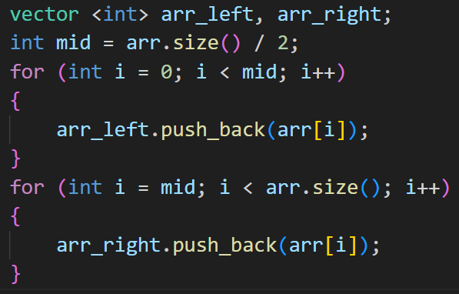
Сортування злиттям (код, 2)
Розділяємо масив посередині на дві частини (ліву і праву);
e3_merge_sort.cpp

Slide 17

Сортування злиттям (код, 3)
Рекурсивно сортуємо ліву і праву частину;
e3_merge_sort.cpp

Slide 18
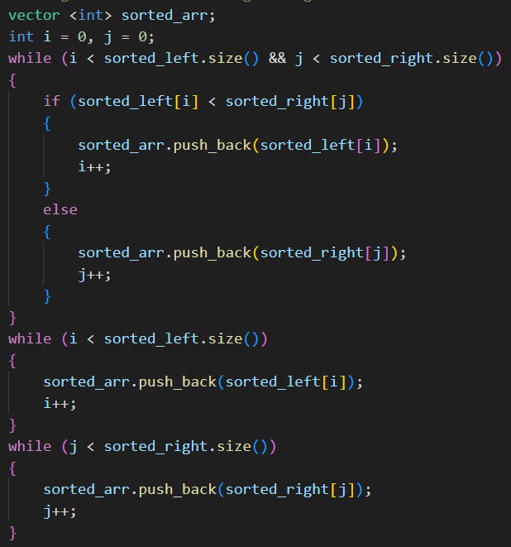
Сортування злиттям (код, 4)
Зливаємо дві частини разом.
e3_merge_sort.cpp

Slide 19
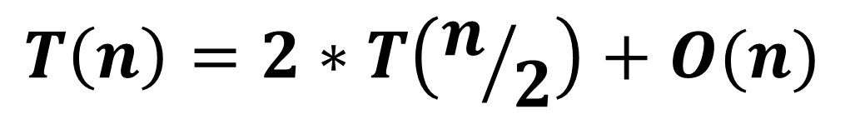
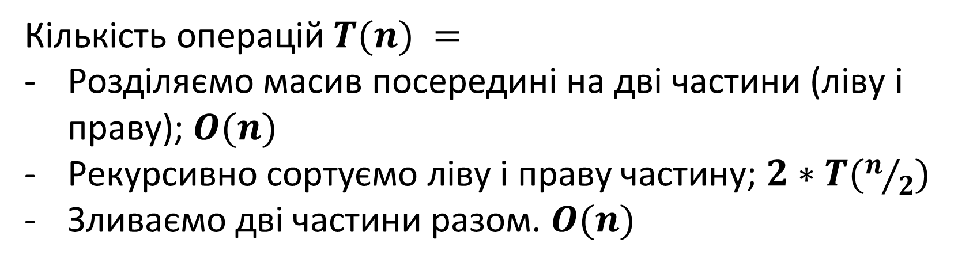
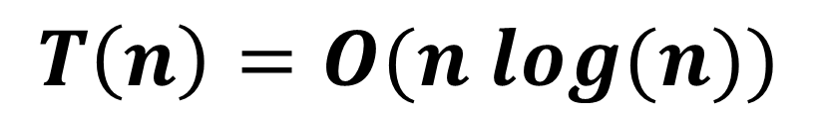
Сортування злиттям (складність, 1)
Кількість операцій $T(n) =$
Розділяємо масив посередині на дві частини (ліву і праву); $O(n)$
Рекурсивно сортуємо ліву і праву частину; $2∗T(n/2)$
Зливаємо дві частини разом. $O(n)$
$$T\left(n\right)=2∗T\left(n/2\right)+O(n)$$
$$T\left(n\right)=O(n log(n))$$

Slide 20
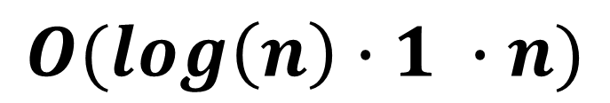
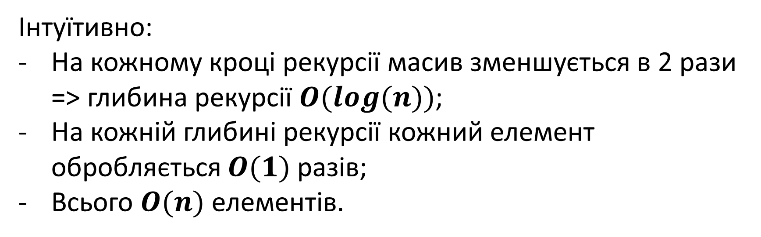
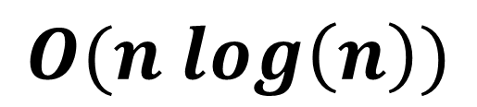
Сортування злиттям (складність, 2.1)
Інтуїтивно:
На кожному кроці рекурсії масив зменшується в 2 рази => глибина рекурсії $O(log⁡(n))$;
На кожній глибині рекурсії кожний елемент обробляється $O(1)$ разів;
Всього $O(n)$ елементів.
$$O(log\left(n\right)∙1 ∙n)$$
$$O(n log\left(n\right))$$

Slide 21
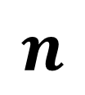
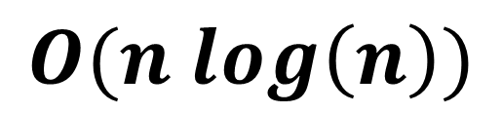
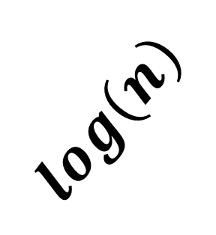
Сортування злиттям (складність, 2.2)
$$O(n log\left(n\right))$$
[8, 3, 2, 3, 4, 7, 1, 4]
[8, 3, 2, 3]
[4, 7, 1, 4]
$$log\left(n\right)$$
[8, 3]
[2, 3]
[4, 7]
[1, 4]
[8]
[3]
[2]
[3]
[4]
[7]
[1]
[4]
$$n$$

